Slide 1
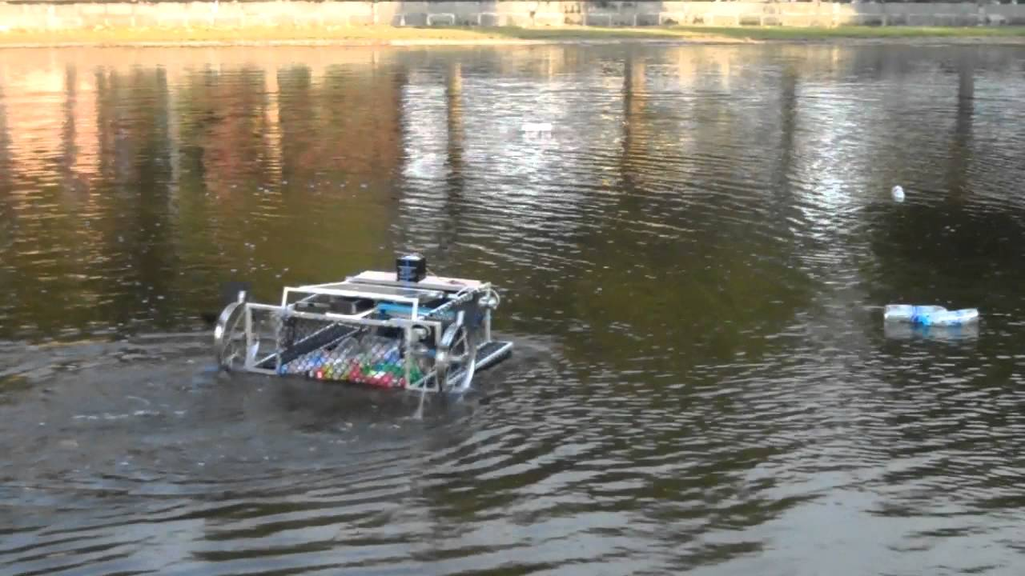
เรือ
เก็บขยะ
บังคับ
วิทยุ

Slide 2
Demand
D1 : ต้องกันน้ำ
D2 : ต้องใช้งานได้นาน
D3 : ทนความร้อน
D4 : ต้องรับน้ำหนักและปริมาณขยะได้พอสมควร
D5 : ระยะการควบคุมเรือต้องไกลพอสมควร
D6 : มีวัสดุที่ทนทานต่อการใช้งาน
D7 : ราคาจับต้องได้ ไม่แพงจนเกินไป

Slide 3
Require
R2 : ใช้แบตเตอรี่รถมอเตอร์ไซค์เพื่อจะได้ใช้งานได้นาน [D2]
R3 : ตัว Arduino และ Module อยู่ในกล่องที่สามารถกันความร้อนได้ [D3]
R4 : ใช้โครงสร้างเรือที่ทำจากอลูมิเนียมและส่วนของช่องเก็บขยะใช้ตะแกรงอลูมิเนียมเพื่อกรอง ขยะ ระบายน้ำได้ไม่ทำให้เรือหนักเกินไป [D4]
R5 : ใช้สัญญาณความถี่เดียวกับโดรน เพราะมีความถี่ของสัญญาณที่กว้างพอที่จะควบคุมเรือใน แหล่งน้ำได้ [D5]
R6 : วัสดุทั้งหมดของเรือทำจากอลูมิเนียมทนทาน กันสนิม [D6]
R7 : วัสดุที่ใช้ทำเรือมีต้นทุนที่ไม่แพง หาได้ง่าย จับต้องได้ [D7]

